Slide 1



Trường tiểu học Lê Quý Đôn
Chào mừng quý thầy cô về dự giờ thăm lớp
Môn: TIN HỌC lớp 3

Slide 2

KHỞI ĐỘNG

Slide 3
Câu 1: Trong phần mềm Word, để chọn kiểu chữ đậm, em chọn nút lệnh nào?
a
b
c

Slide 4
Câu 2: Trong phần mềm Word, để gõ chữ viết hoa, em nhấn kèm phím gì?
a. Tab
b. Shift
c. Enter

Slide 5
Câu 3: Trên bàn phím máy tính, hai phím có gai là hai phím nào?
a. F và J
b. F và G
c. H và J

Slide 6



Môn:Tin học
Học và chơi cùng máy tính
LUYỆN GÕ BÀN PHÍM VỚI PHẦN MỀM TUX TYPING

Slide 7
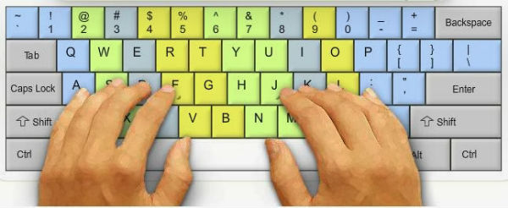
Mục tiêu:
- Rèn luyện kỹ năng gõ bàn phím bằng 10 ngón tay thông qua các trò chơi.

Slide 8


1. Giới thiệu trò chơi
2. Khởi động trò chơi
? Em hãy nêu cách khởi động phần mềm?

Slide 9
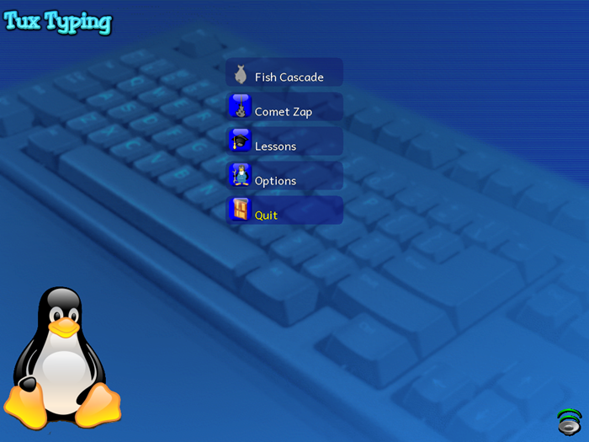
2. Khởi động trò chơi
Các trò chơi gõ bàn phím
Các bài tập luyện gõ bàn phím

Slide 10
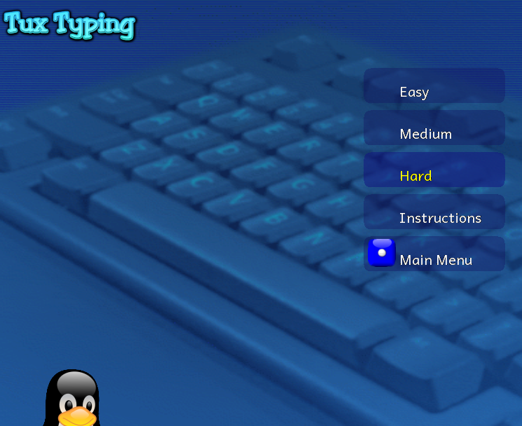
3. Chọn trò chơi
Mức độ dễ
Mức độ trung bình
Mức độ khó
Để quay về màn hình chính

Slide 11
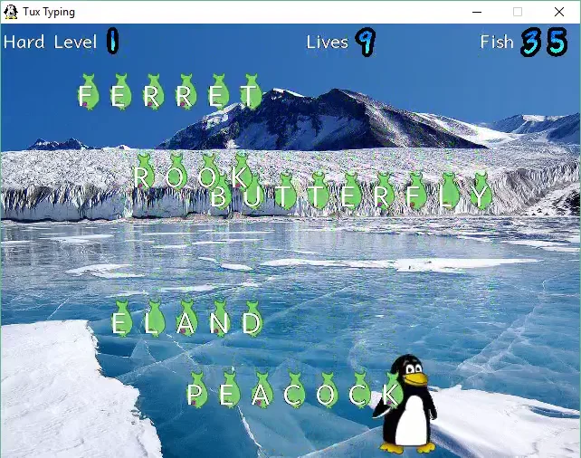
4. Cách chơi
Mức chơi
Số lượt chơi
Số chữ phải gõ

Slide 12
Luật chơi:
Để hoàn thành mỗi mức em gõ đúng chữ cái trong mỗi chú cá, nếu gõ đúng, chú chim cánh cụt sẽ di chuyển tới vị trí chú cá và ăn chúng. Số lượt chơi sẽ giảm nếu chim cánh cụt nếu chim cánh cụt không bắt được chú cá. Trò chơi kết thúc khi số lượt chơi bằng 0.

Slide 13
5. Luyện tập với các bài học
Các trò chơi gõ bàn phím
Các bài tập luyện gõ bàn phím

Slide 14
6. Thoát khỏi trò chơi

Slide 15
THỰC HÀNH

Slide 16

CHÚC CÁC EM HỌC TỐT!

